Slide 1
广告彩铃招商方案

Slide 2
1
什么是广告彩铃
2
为什么选择广告彩铃
3
合作案例分享
4
合作方式

Slide 3
了解我们
ONE
广告彩铃是什么？

Slide 4
About 咪咕音乐
咪咕音乐（原：中国移动无线音乐基地）成立于2006年，是咪咕文化科技有限公司旗下，致力于为万千热爱音乐的用户提供高品质音乐产品和服务的专业机构。

Slide 5
About 广告彩铃
广告彩铃——以手机号为基础，向订购了彩铃功能但未订购任何彩铃内容的用户推送，用户作为被叫用户时由彩铃系统自动播放的彩铃。——如龙拳小子彩铃
价值：
中国移动彩铃每天播放时长累计3.3亿
分钟，每天传播超10亿人次，信息到
达率100%。彩铃用户平均被呼叫次数
3次/天，每次彩铃播放时长15秒。
场景介绍：
广告彩铃歌曲合作：录制广告歌曲铃音（广告或
歌曲宣传语音，时长不超过45秒），包含产品
信息及促销资讯，为骏途网提升品牌曝光度。
100%
各类信息传播到达率
100%
80%
80%
60%
60%
60%
40%
30%
20%
20%
20%
20%
0%
杂志
电视
报纸
楼宇
看板
网络
地铁
彩铃

Slide 6
About 广告彩铃
咪咕音乐拥有3.8亿的海量彩铃用户，全面覆盖一、二、三、四线城市及广大乡村；全国12.9亿的手机用户都能成为广告的受众，实现最大范围的广告传播。

Slide 7
TWO
选
择
原
因
广告彩铃爆棚优势！

Slide 8
投广告达不到效果，WHY?
不够醒目
投广告
没创意
创意、渠道都做得很好。
但消费者看到了吗？
渠道不精准
覆盖 ≠ 到达

Slide 9
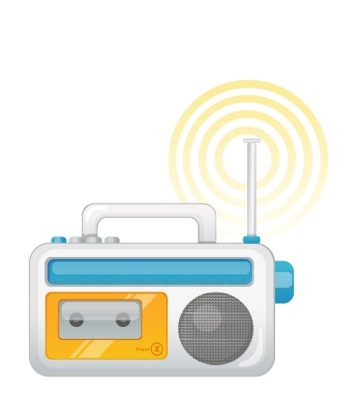
你常用的广告渠道
电视 — 换台
收音机 — 关掉
平面/网页 — 忽视

Slide 10
一种新的广告渠道
广告彩铃——听到即收到
不可屏蔽、不可拦截，100%到达率
无孔不入地渗透用户碎片化时间，合理、及时，高效传递品牌信息，实现营销价值最大化，为广告主盈利奠定基础。

Slide 11
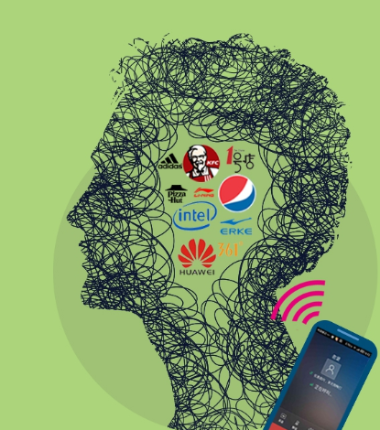
具备0干扰的传播优势
电话接通前
注意力高度集中
利于形成更深刻的品牌记忆

Slide 12
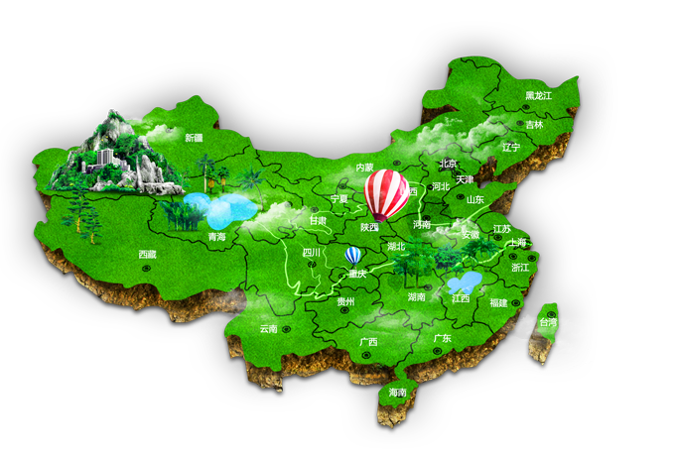
具备无缝覆盖的媒介优势
全国12.9亿手机用户手机用户都是广告受众体
3.8亿彩铃用户都是传播媒介
每一个人都是你的广告自媒体

Slide 13
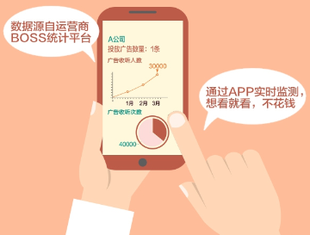
具备精准监测优势
投放数据太假
专业调研机构太贵
传统媒体投放监测短板正是广告彩铃强项：精准投放、便捷监测，数据真实可靠

Slide 14
收入囊中的85后90后
男女相当；学生和白领为主
广告彩铃的用户主要集中在20-29岁年轻人，男性为主，从事行业多为学生和白领，是品牌争抢的极具价值消费人群！
性别
年龄
职业
其他23%
33%
51%
41%女
自由职业者7%
服务业从业人员13%
在校学生25%
3%
6%
7%
59%男
企业白领32%
25-29岁
20-24岁
15-19岁
30-34岁
35岁以上

Slide 15
THREE
合
作
案
例
分享我们的合作案例

Slide 16
龙拳小子投放案例
龙拳小子广告彩铃音频1：
音频2：
16年8月上旬四川、河南、天津、湖南面向其默认彩铃用户投放了《龙拳小子》
共计576.21万用户播放了该铃音，3815.55万人收听了该铃音
广告曝光量：15天、1.28亿次、21.29亿秒
数据来源：咪咕音乐彩铃播放数据

Slide 17
龙拳小子投放案例
省份 | 本省人口基数(万) | 收听广告用户数(万) | 占比
河南 | 9480 | 3213.11 | 33.89%
天津 | 1547 | 234.48 | 15.15%
四川 | 8204 | 368.16 | 4.49%
湖南 | 6783 | 11.23 | 0.17%
除湖南外，其它省份一个投放用户带动6~22个用户收听广告，天津用户尤其突出
数据显示，河南约有1/3人口收听到广告，天津有15%人口被覆盖
数据来源：咪咕音乐彩铃播放数据

Slide 18
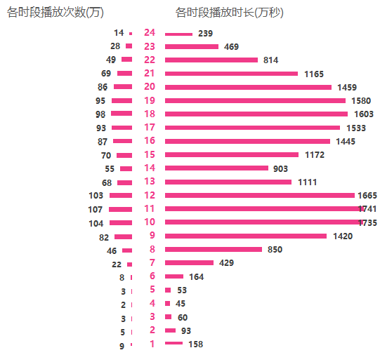
龙拳小子投放案例
彩铃广告投放
受用户电话拨打影响
数据显示符合用户使用行为
7点---12点
广告播放集中时段
15点---22点
广告播放集中时段
2点---5点
广告播放较低时段
数据来源：咪咕音乐彩铃播放数据

Slide 19
合
作
方
式
FOUR
广告彩铃 合作方式

Slide 20
广告彩铃投放流程
双方签订广告投放合同
合作方提供文案和音乐素材
（也可指定咪咕音乐曲库中的音乐素材）
咪咕音乐根据文案和音乐素材制作广告彩铃
咪咕音乐按照合作方盖章确认的排期进行广告彩铃投放
咪咕音乐制作投放排期表交合作方确认（投放数量、区域、时间）
制作完成的广告彩铃交合作方确认
咪咕音乐监控广告投放效果，并向合作方出具广告彩铃监控报告
按照双方合同约定的付款方式，合作方向咪咕音乐付款，咪咕开出发票
投放完毕

Slide 21
联系方式
商务合作：徐先生
电子邮箱：xuhao_yy1@migu.cn
期 待 与 您 的 合 作

